Slide 1
ГУАМ

Slide 2
Організація за демократію та економічний розвиток ГУАМ — регіональне об'єднання чотирьох держав: Грузії, України, Азербайджанської Республіки та Республіки Молдова.

Slide 3
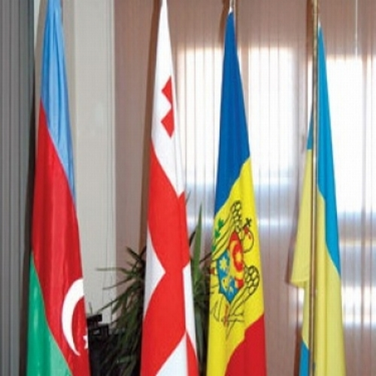
Заснування політико-консультативного форуму ГУАМ у складі чотирьох країн (України, Азербайджану, Грузії й Молдови) відбулося 10 жовтня 1997 року в Страсбурзі в рамках Саміту Ради Європи, під час якого було схвалено Спільне Комюніке глав держав. У документі було зафіксовано рівень політичного зближення й практичного співробітництва між країнами цієї групи, спільність позицій із ключових міжнародних проблем та процесів на пострадянському просторі.

Slide 4
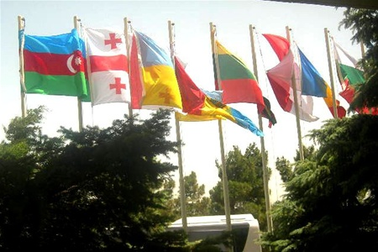
24 квітня 1999 р. під час Вашингтонського саміту президентів країн-членів до ГУАМ приєднався Узбекистан. Розширене таким чином об'єднання держав отримало назву ГУУАМ. Натомість 5 травня 2005 р. Узбекистан вийшов зі складу Організації, повернувши їй таким чином стару назву.

Slide 5
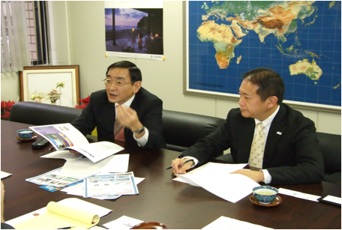
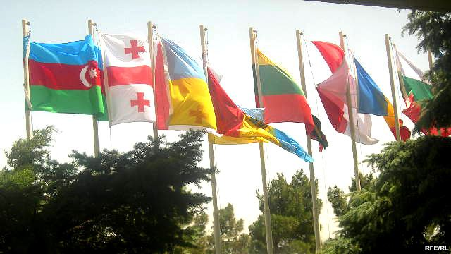
23 травня 2006 р. Об'єднання ГУАМ трансформовано у міжнародну регіональну Організацію за демократію та економічний розвиток - ГУАМ. Таке положення закріплене у Статуті ГУАМ, який підписали представники чотирьох держав на Київському саміті.

Slide 6
Згідно зі Статутом основними цілями ГУАМ є: - утвердження демократичних цінностей, - забезпечення верховенства права і поваги прав людини; - забезпечення сталого розвитку; - зміцнення міжнародної та регіональної безпеки та стабільності; - поглиблення європейської інтеграції для створення загального простору безпеки, а також розширення економічного та гуманітарного співробітництва; - розвиток соціально-економічного, транспортного, енергетичного, науково-технічного та гуманітарного потенціалу; - активізація політичної взаємодії та практичного співробітництва у сферах, що становлять взаємний інтерес.

Slide 7
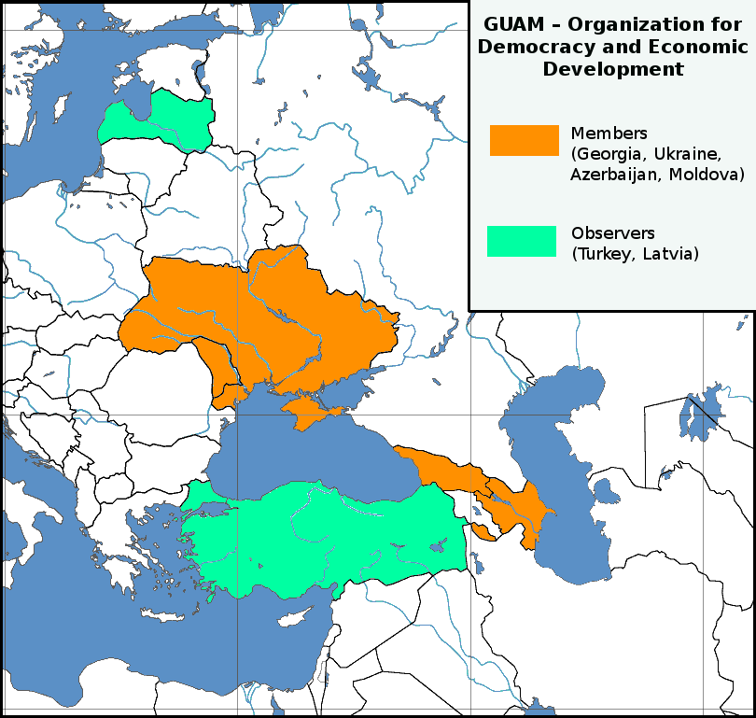
Держави-члени ГУАМ співпрацюють у рамках міжнародних організацій, зокрема ООН та ОБСЄ. У 2003 р. ГУАМ отримала статус спостерігача в Генеральній Асамблеї ООН. ГУАМ активно співпрацює з іншими державами. Країнами-партнерами ГУАМ наразі є США, Японія, Польща та Чехія.

Slide 8
Також в Організаціїї існує статус країни-спостерігача. ГУАМ відкрита до співпраці з третіми державами та міжнародними організаціями, які поділяють її цілі та принципи, а також готові брати участь у реалізації спільних ініціатив.

Slide 9
Організаційна структура ГУАМ
Організаційна структура ГУАМ включає в себе Раду і Секретаріат. Рада є головним органом Організації. Вона проводить свою роботу на рівнях глав держав (саміт), міністрів закордонних справ, національних координаторів і постійних представників.

Slide 10
Секретаріат Організації знаходиться у Києві (Україна) і здійснює організаційно-технічне забезпечення діяльності ГУАМ під керівництвом Генерального секретаря. З червня 2007 р. цю посаду обіймає Валерій ЧЕЧЕЛАШВІЛІ.
Координація співробітництва на галузевому рівні покладається на робочі групи. Робочі й допоміжні органи Організації, які діють на постійній чи тимчасовій основі, створюються за рішенням Ради міністрів закордонних справ.

Slide 11
З метою розвитку співробітництва ділових кіл в Організації діє Ділова рада ГУАМ. У 2004 р. заснована Парламентська Асамблея ГУАМ, до складу якої входять три комітети: політичний, торгово-економічний і комітет з питань науки, культури та освіти.

Slide 12
Дякуэмо за увагу !!

